Slide 1
КГБОУ «Заринская общеобразовательная школа-интернат»
Дидактическая игра
ВОПРОС - ОТВЕТ
Составитель: Рублева Л.А.,
учитель-логопед

Slide 2
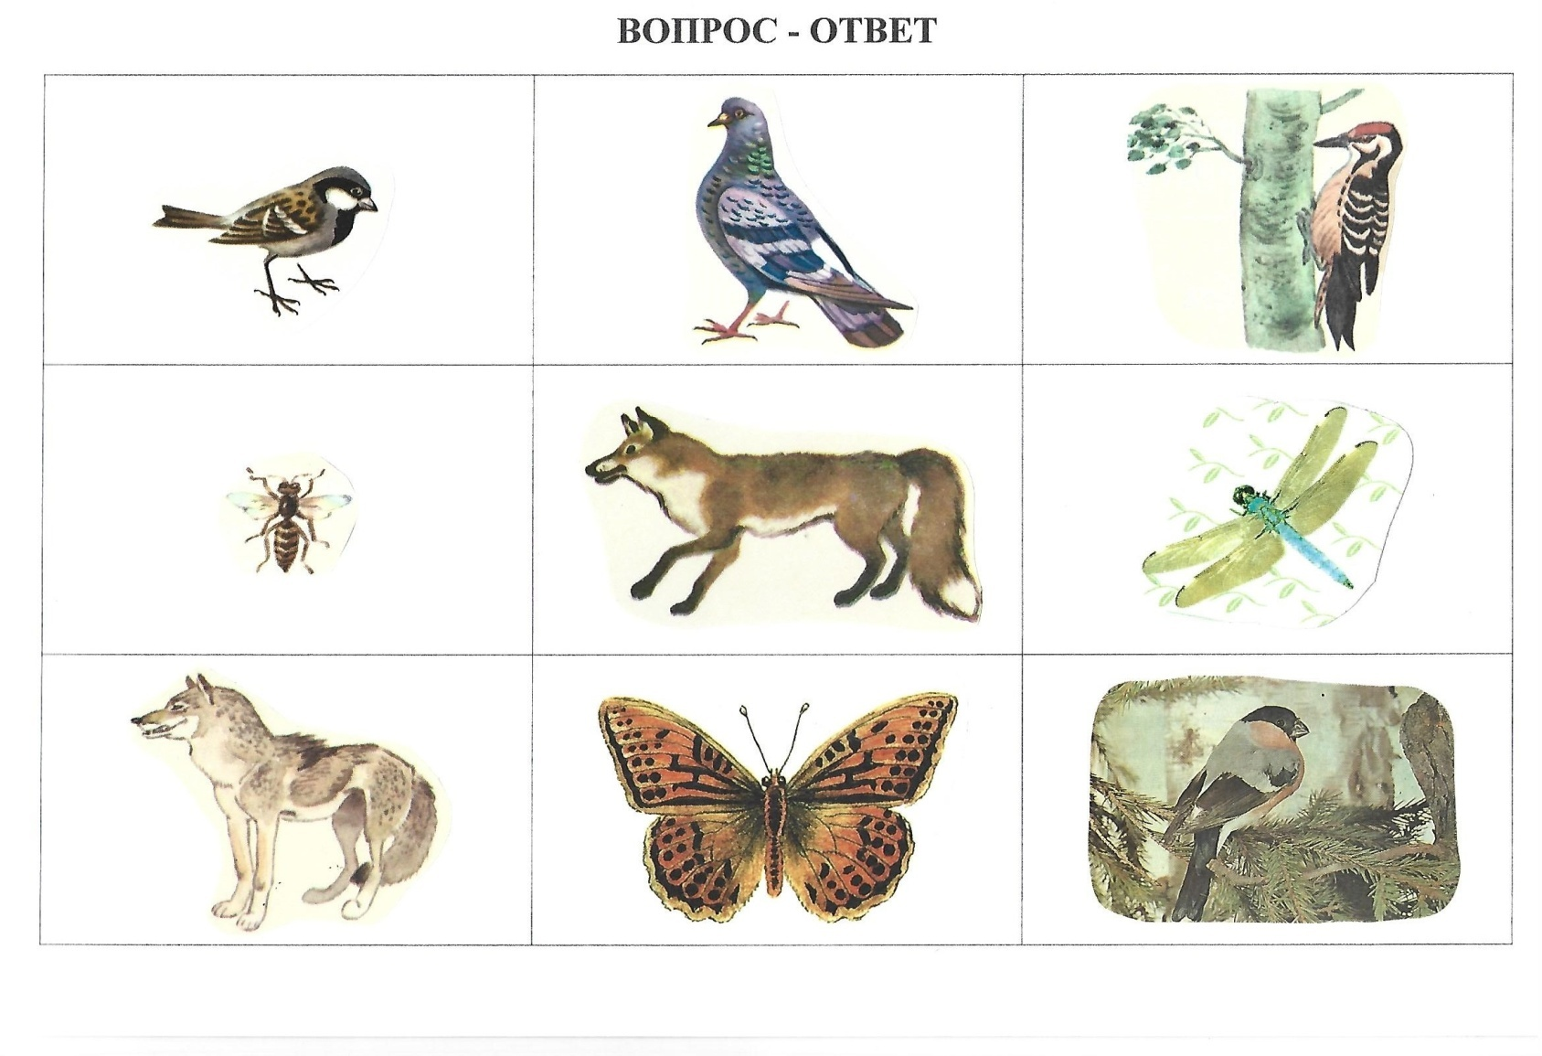
1. Как можно назвать всех, кто нарисован в первом ряду?
2. Сколько всего птиц на таблице? Назови их.
3. Назови всех животных. Сколько их?
4. Назови всех насекомых. Сколько их?
5. Кого больше, зверей или насекомых?
6. На сколько групп можно разделить всех, кто нарисован на таблице?
7. Назови группы.
8. Посмотри на рисунки в третьем столбике. Что общего у всех, кто там нарисован?
9. Сравни предметы первого и второго столбика. Что вы заметили общего?

Slide 3
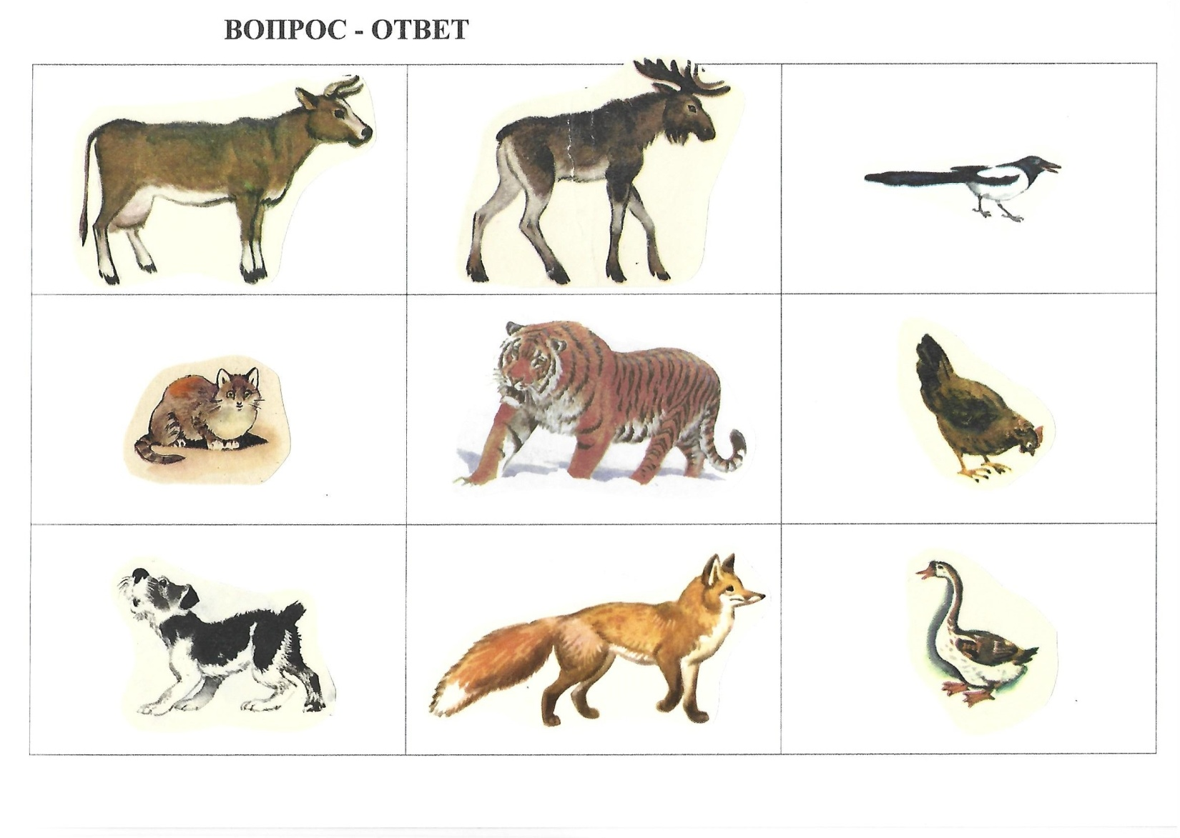
1. Рассмотри предметы первого и второго столбика. Как можно назвать одним словом?
2. На какие две группы их можно разделить?
3. Какие животные в первом и втором столбиках похожи друг на друга?
4. Как можно назвать всех , кто изображён в третьем столбике?
5. Каких птиц больше - домашних или диких?
6. Сравни предметы второго и третьего ряда. Что вы заметили общего?
7. Посмотри на всех, кто изображён на таблице, и скажи, каких животных больше - домашних или диких?

Slide 4
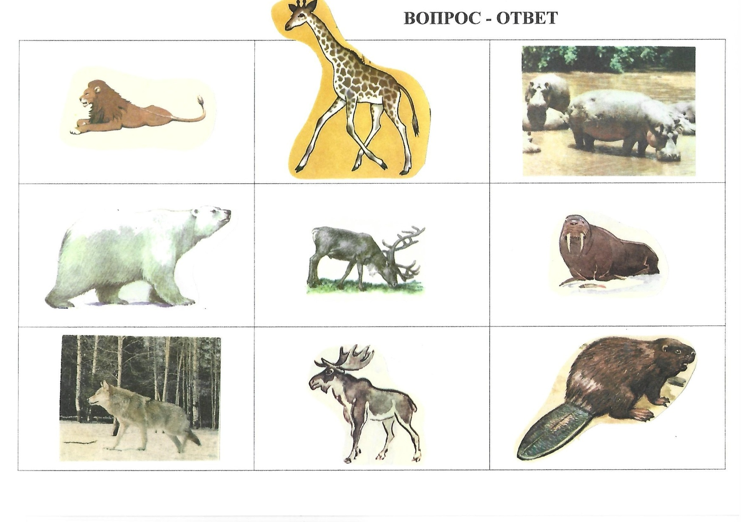
1. Рассмотри предметы на всей таблице. Как можно назвать одним словом?
2. Какие животные проводят много времени в воде?
3. Что общего между животными первого ряда?
4. Что общего между животными второго ряда?
5. Что общего между животными третьего ряда?
6. Назови травоядных животных.
7. Назови животных, которые питаются рыбой.

Slide 5
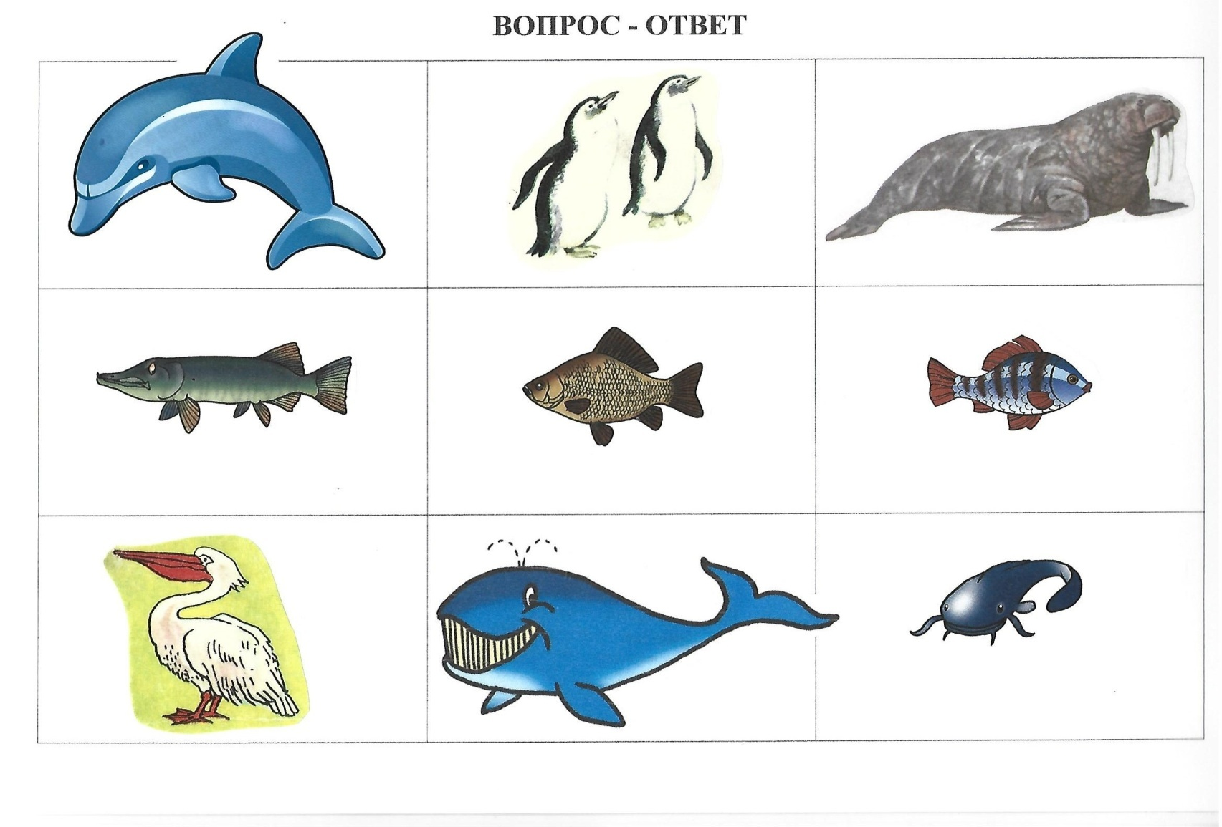
1. Назови всех рыб.
2. Назови всех птиц.
3. Кого больше - птиц или рыб?
4. Назови всех морских животных.
5. Назови самое крупное морское животное.
6. Сравни предметы первого и второго столбика. Что вы заметили общего?
7. Что общего у всех предметов, изображённых на таблице?

